Slide 1


Slide 2

BASE DE DATOS I
Docente: Ing. Carlos Salazar Ms.

Slide 3
Actividad de diagnóstico
¿Cuáles son los principales elementos del
Modelo Entidad Relación?

Slide 4
Introducción a la clase
Temas a tratar
Diseño Lógico
Dependencias funcionales
Propiedades de la dependencia funcional
Dependencia funcional reflexiva
Dependencia funcional transitiva
Normalización
Resolución de ejercicios prácticos

Slide 5
Tutoría No. 5
Resultados del Aprendizaje (RDA):
Diseña base de datos utilizando el modelo lógico.
Analiza dependencias funcionales para construir bases de datos relacionales robustas y de alta eficiencia.
Aplica normalización de base de datos para garantizar la integridad de los datos.

Slide 6
Objetivos de la clase:
Diseñar base de datos utilizando el modelo lógico.
Analizar dependencias funcionales para construir bases de datos relacionales robustas y de alta eficiencia, aplicando las reglas de normalización para garantizar la integridad y buen manejo de la información.

Slide 7
Diseño lógico
El diseño lógico de una base de datos implica la creación de un modelo conceptual que describe la estructura y las relaciones entre los datos almacenados en la base de datos.
DEFINICIÓN

Slide 8
Etapas para el diseño lógico
Requisitos del sistema.
Modelo Entidad - Relación (ER).
Normalización
Restricciones de integridad
Documentación

Slide 9
Requisitos del sistema
Comprender los requisitos del sistema y las necesidades de los usuarios es el primer paso. Identificar los objetos principales que deben representarse en la base de datos y determinar las relaciones entre ellos.
DEFINICIÓN

Slide 10
Modelo Entidad – Relación (ER)
Utilice el modelo ER para representar las entidades principales, sus atributos y las relaciones entre ellas. Identifique las entidades (objetos) y sus características, así como las relaciones entre las entidades (uno a uno, uno a muchos, muchos a muchos).
DEFINICIÓN

Slide 11
Normalización
Aplique los principios de normalización para asegurar que la base de datos esté libre de redundancias y anomalías de actualización. Normalizar las tablas ayuda a eliminar la duplicación de datos y mejora la eficiencia y la integridad de la base de datos.
DEFINICIÓN

Slide 12
Restricciones de Integridad
Agregue restricciones de integridad a las tablas para garantizar la coherencia y la consistencia de los datos. Estas restricciones pueden incluir restricciones de clave primaria, restricciones de clave foránea y restricciones de valor único.
DEFINICIÓN

Slide 13
Documentación
Documente el diseño lógico de la base de datos, incluyendo la descripción de las tablas, los atributos y las relaciones, así como las restricciones de integridad y los índices utilizados.
DEFINICIÓN

Slide 14
Dependencias funcionales
Las dependencias funcionales son reglas que describen las relaciones entre los atributos de una tabla. Una dependencia funcional indica que el valor de un conjunto de atributos determina de manera única el valor de otro atributo o conjunto de atributos en la misma tabla. Estas dependencias son fundamentales para el diseño y la normalización de la base de datos, ya que ayudan a garantizar la integridad de los datos y evitar redundancias.
DEFINICIÓN

Slide 15
Propiedades de la dependencia funcional
Reflexividad
Transitividad
Decomposición
Unión
Pseudotransitividad
Irrelevancia
Cobertura

Slide 16
Reflexividad
La dependencia funcional reflexiva es un caso especial de dependencia funcional en el que un atributo o conjunto de atributos determina funcionalmente a sí mismo. En otras palabras, el valor de un atributo está completamente determinado por sí mismo.
DEFINICIÓN

Slide 17
Ejemplo - Reflexividad
Si “Y” está comprendido en “X” entonces X determina a Y
Si el nombre y/o la fecha de nacimiento de una persona está en su cédula de identidad, entonces con la cédula de identidad podemos determinar su fecha de nacimiento y/o su nombre.
DEFINICIÓN

Slide 18
Transitividad
Es una propiedad importante de las dependencias funcionales en una base de datos. Ocurre cuando una dependencia funcional A -> B y B -> C se cumplen, lo que implica que también se cumple la dependencia funcional transitiva A -> C.
DEFINICIÓN

Slide 19
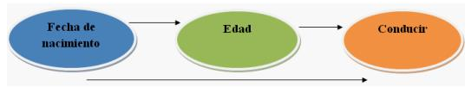
Ejemplo - Transitividad
Entonces se tiene que “FechaDeNacimiento” determina a “Edad” y “Edad” determina a “Conducir”, indirectamente podemos conocer a través de “FechaDeNacimiento” a “Conducir”

Slide 20
Descomposición
Permite dividir una dependencia funcional en dependencias más pequeñas. Esta propiedad es útil para simplificar y organizar las dependencias funcionales en el diseño de una base de datos.
DEFINICIÓN

Slide 21
Ejemplo - Descomposición
Se tiene el campo “Nombre” con el dato (Carlos Eduardo Salazar Guaña). Es posible descomponer este campo en “Nombres” y “Apellidos” o también se puede descomponer en “PrimerNombre”, “SegundoNombre”, “PrimerApellido”, “SegundoApellido”.

Slide 22
Unión
Permite combinar dos o más dependencias funcionales en una nueva dependencia funcional más general. Esta propiedad es útil para simplificar y consolidar las dependencias funcionales en el diseño de una base de datos.
DEFINICIÓN

Slide 23
Ejemplo - Unión
Si “X” es a “Y” y “X” es a “Z” entonces “X” es a “YZ”
Placa es a modelo y también placa es a marca, entonces Placa es a marca y modelo.

Slide 24
Pseudotransitividad
Puede ocurrir en una base de datos cuando se cumplen ciertas dependencias funcionales, pero la transitividad no se cumple de manera directa.
Si “A” es a “B” y “CB” es a “D”, entonces “AC” es a “D”
DEFINICIÓN

Slide 25
Irrelevancia
Se refiere a la indiferencia de ciertos atributos en una dependencia funcional. Indica que agregar atributos adicionales a los determinantes de una dependencia funcional no altera la dependencia entre los atributos relevantes.
DEFINICIÓN

Slide 26
Ejemplo - Irrelevancia
Si se tiene la dependencia funcional “A” es a “B” y se agrega un conjunto de atributos “X” al elemento “A”, la dependencia “A” es a “B” se mantiene sin cambios.

Slide 27
Cobertura
La dependencia funcional por cobertura se refiere a la relación de inclusión entre dos dependencias funcionales, donde una dependencia funcional abarca completamente a la otra. Esto proporciona información valiosa para el diseño y la normalización de la base de datos.
DEFINICIÓN

Slide 28
Normalización
Es un proceso de diseño que se utiliza para organizar y estructurar las tablas de una base de datos de manera eficiente, minimizando redundancias y asegurando la integridad de los datos. El objetivo principal de la normalización es eliminar anomalías de actualización, inserción y eliminación, y garantizar que los datos estén correctamente almacenados y relacionados.
DEFINICIÓN

Slide 29
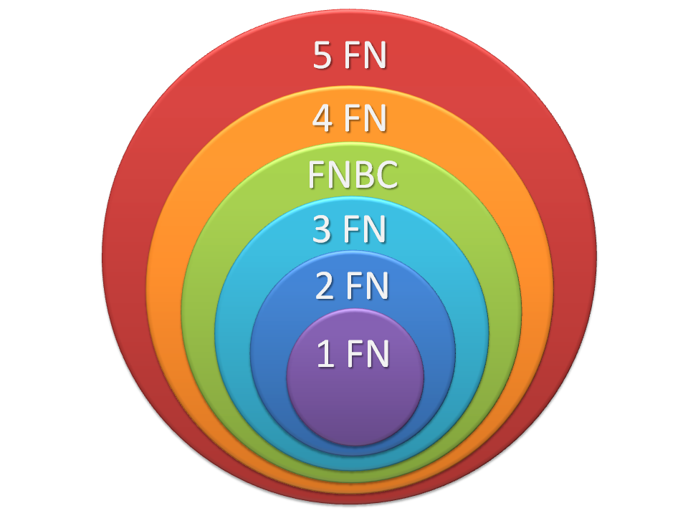
Niveles de Normalización

Slide 30
Primera Forma Normal (1NF)
Requiere que cada atributo de una tabla contenga un solo valor y que no existan repeticiones o grupos de valores.
DEFINICIÓN

Slide 31
Segunda Forma Normal (2NF)
Debe estar en 1NF, además, exige que no haya dependencias funcionales parciales, es decir, que todos los atributos no clave de una tabla dependan completamente de la clave primaria.
DEFINICIÓN

Slide 32
Tercera Forma Normal (3NF)
Debe estar en 2NF, además, requiere que no existan dependencias transitivas, lo que implica que no debe haber atributos no clave que dependan funcionalmente de otros atributos no clave.
DEFINICIÓN

Slide 33
Considerar
El proceso de normalización implica analizar las dependencias funcionales entre los atributos y reorganizar las tablas según las formas normales aplicables. Esto puede requerir dividir tablas en múltiples tablas más pequeñas, crear relaciones entre las tablas a través de claves primarias y externas, y asegurar que los datos estén estructurados de manera coherente y eficiente.
Es importante tener en cuenta que la normalización no es un proceso único y absoluto, sino que depende del contexto y los requisitos específicos de cada base de datos. Se busca alcanzar un equilibrio entre la normalización y el rendimiento eficiente de las consultas y operaciones en la base de datos.

Slide 34
Ejercicio de Normalización
En este ejercicio vamos a suponer que queremos crear una tabla con la información de usuarios de una empresa, y las columnas para almacenar la información son: nombre, la empresa, la dirección, e-mail, o bien URL. Por lo tanto, en primera instancia comenzaríamos definiendo la siguiente estructura de tabla.

Slide 35
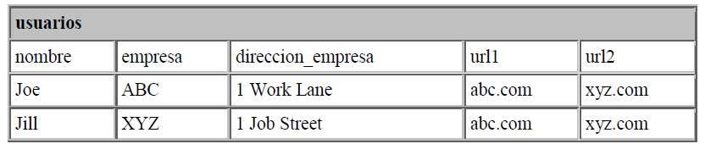
Formalización CERO
Es el proceso de formalización de una tabla que contiene varios datos sin ninguna regla o especificación técnica de normalización.

Slide 36
¿Qué errores se encuentra en la tabla?
Observe el campo “url1” y “url2” ¿Qué pasaría si se requiere añadir 3 o más url?

Slide 37
Aplicando Normalización de base de datos
Primer nivel de Formalización/Normalización.
Eliminar los campos repetitivos de las tablas individuales.
Generar una tabla separada por cada campo de datos relacionados.
Identificar cada campo de datos relacionados con una clave primaria.
Segundo nivel de Formalización / Normalización
Crear tablas separadas para aquellos campos que se aplican a varios registros.
Relacionar estas tablas mediante una clave foránea.
Tercer nivel de Formalización / Normalización
Eliminar aquellos campos que no dependan de la clave.

Slide 38
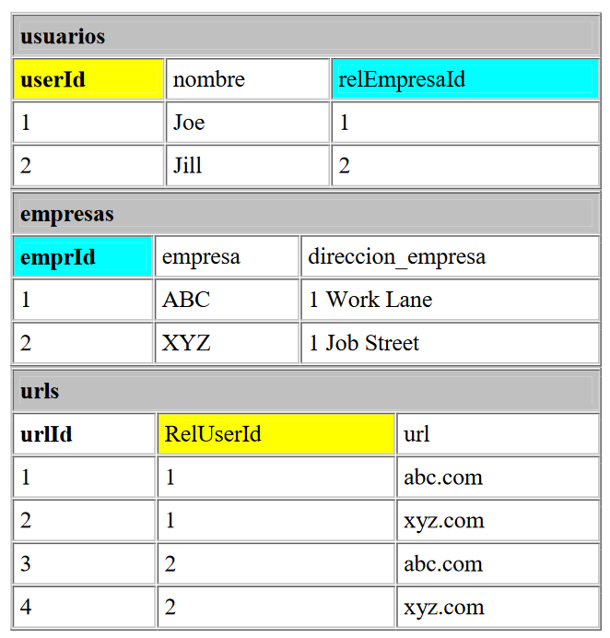
Aplicando Normalización de base de datos

Slide 39
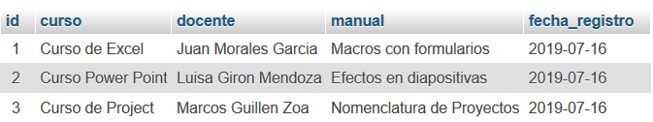
Ejercicio curso

Slide 40
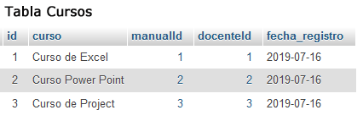
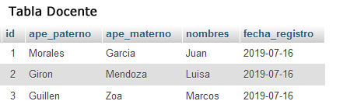
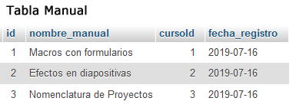
Ejercicio curso

Slide 41
Logros alcanzados
Diseñar base de datos utilizando el modelo lógico.
Analizar dependencias funcionales para construir bases de datos relacionales robustas y de alta eficiencia, aplicando las reglas de normalización para garantizar la integridad y buen manejo de la información.

Slide 42

GRACIAS

